Slide 1
הכנס השנתי של מרכז רקמן
בנושא: נכסי משפחה, מהון להון
יניב בוכניק, רו"ח, LL.M
משרד ברלב ושות', רואי חשבון – ביקורת חקירתית
14 בינואר, 2014

Slide 2
מוניטין
מגלם את מכלול התחומים אשר משקפים את פוטנציאל הרווחיות/ ההשתכרות / ההון האנושי / נכס הקריירה של היחיד או של ישות בחברה קפיטליסטית ובשוק תחרותי
כושר ההשתכרות של שכיר
מוניטין אישי לעוסק במקצועות החופשיים
מוניטין אישי
בעסק מסחרי
מוניטין עסקי של גוף שאינו יחיד
◄
◄
◄
◄
לאדם פרטי/ יחיד
בחברה/עסק
סיכום

Slide 3
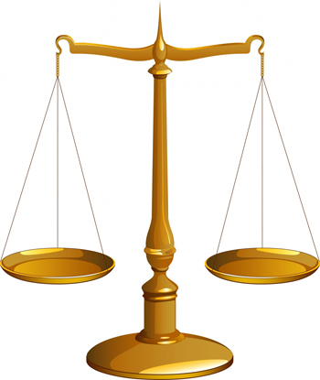
מוניטין עסקי - בחוק
חוק יחסי ממון בין בני זוג, תשל"ג-1973
פרק ראשון: הסדר מוסכם סעיף 6(ב)
"היה שוויים של נכסי בן הזוג האחד עולה על שוויים של נכסי השני, חייב האחד לתת לשני את מחצית ההפרש, אם בעין ואם בכסף או בשווה כסף."

Slide 4
מוניטין עסקי
נכס בלתי מוחשי של פירמה - מהווה את ערך הפירמה שמעל ערך הנכסים המוחשיים שלה ומשקף את יכולתה להרוויח רווח עודף על הרווח הבסיסי שמרוויחים עסקים אחרים מסוג דומה.

Slide 5
מוניטין עסקי - שיטות להערכות שווי
השווי
הנכסי
גישה היוצאת ממאזן החברה ומנסה להתאים את ערך הנכסים וההתחייבויות, כפי שהם רשומים בספרים, לשוויים הכלכלי במימוש. שיטה זו מייצגת את השווי המינימאלי
של החברה.

Slide 6
מוניטין עסקי - שיטות להערכות שווי
היוון תזרימי המזומנים (D.C.F)
שווי החברה נגזר מיכולתה של החברה לייצר זרם מזומנים לבעלי המניות, תוך התחשבות
ברמת הסיכון של החברה.

Slide 7
מן העיתונות

Slide 8
מוניטין עסקי - שיטות להערכות שווי
שיטת
המכפיל
שווי החברה המוערכת בגישה זו מתקבל על ידי הפעלת מכפילים נבחרים על נתוני ביצוע עיקריים (כגון: מכירות, רווח תפעולי, תזרים תפעולי וכדומה) של חברות דומות על נתוניה של
החברה המוערכת.

Slide 9
מוניטין עסקי - שיטות להערכות שווי
השוואה לעסקאות
דומות
בשיטה זו מעריכים את החברה על בסיס
השוואה לעסקות קניה/מכירה של עסקים דומים או עסקאות בין קונה מרצון ומוכר מרצון בנכסי החברה המוערכת או מניותיה.

Slide 10
מוניטין עסקי - שיטות להערכות שווי
שווי
שוק
שיטה זו ניתנת לביצוע בחברות ציבוריות אשר מניותיהן נסחרת בבורסה.
הערכת השווי של חברה נגזרת ממחיר מניותיהן, במועד מסוים, או ממחיר ממוצע
לתקופה בבורסה.

Slide 11
דוגמא לחישוב מוניטין בעסק
חברה ב'
(מוכר)
חברה א' (קונה)
תמורה (שווי)
100 אלף ₪
שווי הנכסים נטו
50 אלף ₪
מוניטין החברה (p.n)
50 אלף ₪

Slide 12
מוניטין אישי - שיטות להערכות שווי
היוון ההכנסות העתידיות
היוון ההכנסות העתידיות שיצמיח העסק. בדומה לשיטת היוון תזרימי המזומנים(D.C.F) המוניטין נגזר מיכולת העסק לייצר זרם מזומנים לבעליו, תוך התחשבות ברמת הסיכון
של העסק/העיסוק.

Slide 13
מוניטין אישי - שיטות להערכות שווי
חישוב רווח שנתי ממוצע
הרווחים העתידיים של העסק, המוערכים בהסתמך על ממוצע רווחיו בשנים קודמות. הקושי המעשי הינו בבחירת מספר השנים בו יוכפל ממוצע הרווחים. ניתן אמנם להשתמש, כאומדן, בממוצע ידוע של חיי עסקים מסוג מסוים במשק בזמן נתון, תוך עריכת התאמות לאופי העסק הנדון.

Slide 14
מוניטין אישי - שיטות להערכות שווי
השיטה היחסית
לפי נוסחה זו, הרווח המיוחס למוניטין הוא הפער שבין הרווח שהפיק העסק לבין הרווח המקובל בענף. בבסיס שיטה זו ניצבת ההנחה, כי בעוד שכל העסקים בענף מפיקים רווח אחיד, הרי שכל רווח עודף שיש לעסק כלשהו,
יש ליחסו למוניטין שלו.

Slide 15
מוניטין אישי - שיטות להערכות שווי
השיטה השיורית
שיטה זו מתבססת במידה רבה על נתון עובדתי לפיו העסק נמכר וכי יש לו שווי. ממחיר התמורה שנשתלמה בגין העסק כולו מופחת ערך השוק של כל אחד מהנכסים האחרים, והיתרה, תיחשב כערכם של המוניטין ושל העסק כעסק חי. חסרונה של השיטה הוא בכך, כי במקרה בו לא ניתן להחיל את הנוסחה השיורית, דהיינו, בנסיבות בהן העסק לא נמכר.

Slide 16
מוניטין אישי
מוניטין אישי
"שוויו" של אדם כבעל מקצוע, דהיינו כושר ההשתכרות הצפוי והעתידי שלו.
ניתן לשייך לבעלי המקצועות החופשיים, כגון: עורכי הדין, רואי החשבון ורופאים.
שמו הטוב של אדם או של העסק שלו.
יתרון שיש לאדם על מתחריו.
אומדן הרווחים העתידיים מעל לשיעור הרווח הריאלי.

Slide 17
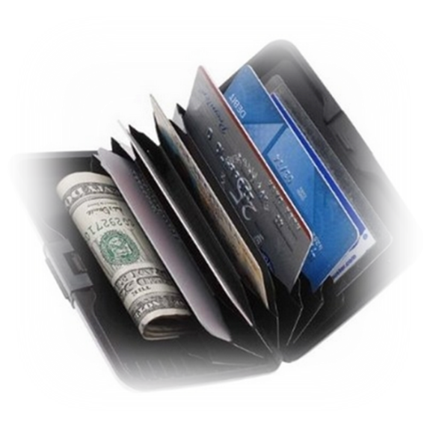
מוניטין אישי
במקרה של חלוקת רכוש בין צדדים, הסוגיה הינה הפער בין המוניטין האישי שקיים לשני הצדדים (פער ההשתכרות). לפיכך, נהוג לחשב ההפרש בין השכר של הצדדים ולהוונו למועד הקובע.

Slide 18
מוניטין אישי
עקרונות מנחים לשיתוף כושר ההשתכרות - על פי כבוד השופט א. ריבלין :
בן הזוג התומך ראוי שייהנה מפרי תרומתו שנוצר במסגרת תקופת הנישואין.
ראוי שבן הזוג התומך ייהנה מפרי תרומתו בתקופת הנישואין, ולא ייהנה מנכסים שנוצרו בלעדיו לאחר פירוק השיתוף.
יבוא בחשבון מרכיב הוויתור שעשה בן הזוג, על מנת לאפשר לשני רכישת כושר השתכרות.
כושר ההשתכרות יבודד מנתונים סובייקטיביים, כל מקרה לגופו ונוכח הנסיבות.

Slide 19
מוניטין אישי
השכלה
כישורים אישיים
מוניטין אישי
ותק/
ניסיון

Slide 20
מוניטין אישי - בחוק
חוק יחסי ממון בין בני זוג, תשל"ג-1973
פרק ראשון: הסדר מוסכם סעיף 8(2)
"לקבוע שאיזון שווי הנכסים, כולם או מקצתם, לא יהיה מחצה על מחצה, אלא לפי יחס אחר שיקבע בהתחשב, בין השאר, בנכסים עתידיים, לרבות בכושר ההשתכרות של כל אחד מבני הזוג;"

Slide 21
מינויים לדוגמא מהשנה האחרונה על ידי בתי הדין
גורם ממנה | נוסח המינוי | סיפור המקרה
בית הדין הרבני באשדוד |  | הבעל טייס בכיר האישה דוקטור לספרות
בית המשפט לענייני משפחה במחוז תל אביב |  | הבעל שותף במשרד רואי חשבון
בית המשפט לענייני משפחה במחוז תל אביב |  | הערכת המוניטין האישי והעסקי של אומן
◄
◄
◄

Slide 22
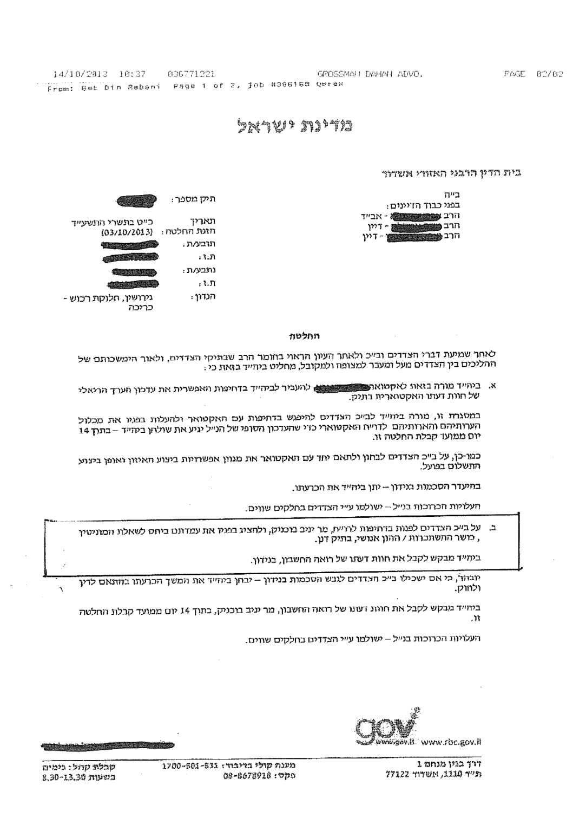
נוסח המינוי - 3.10.13

Slide 23
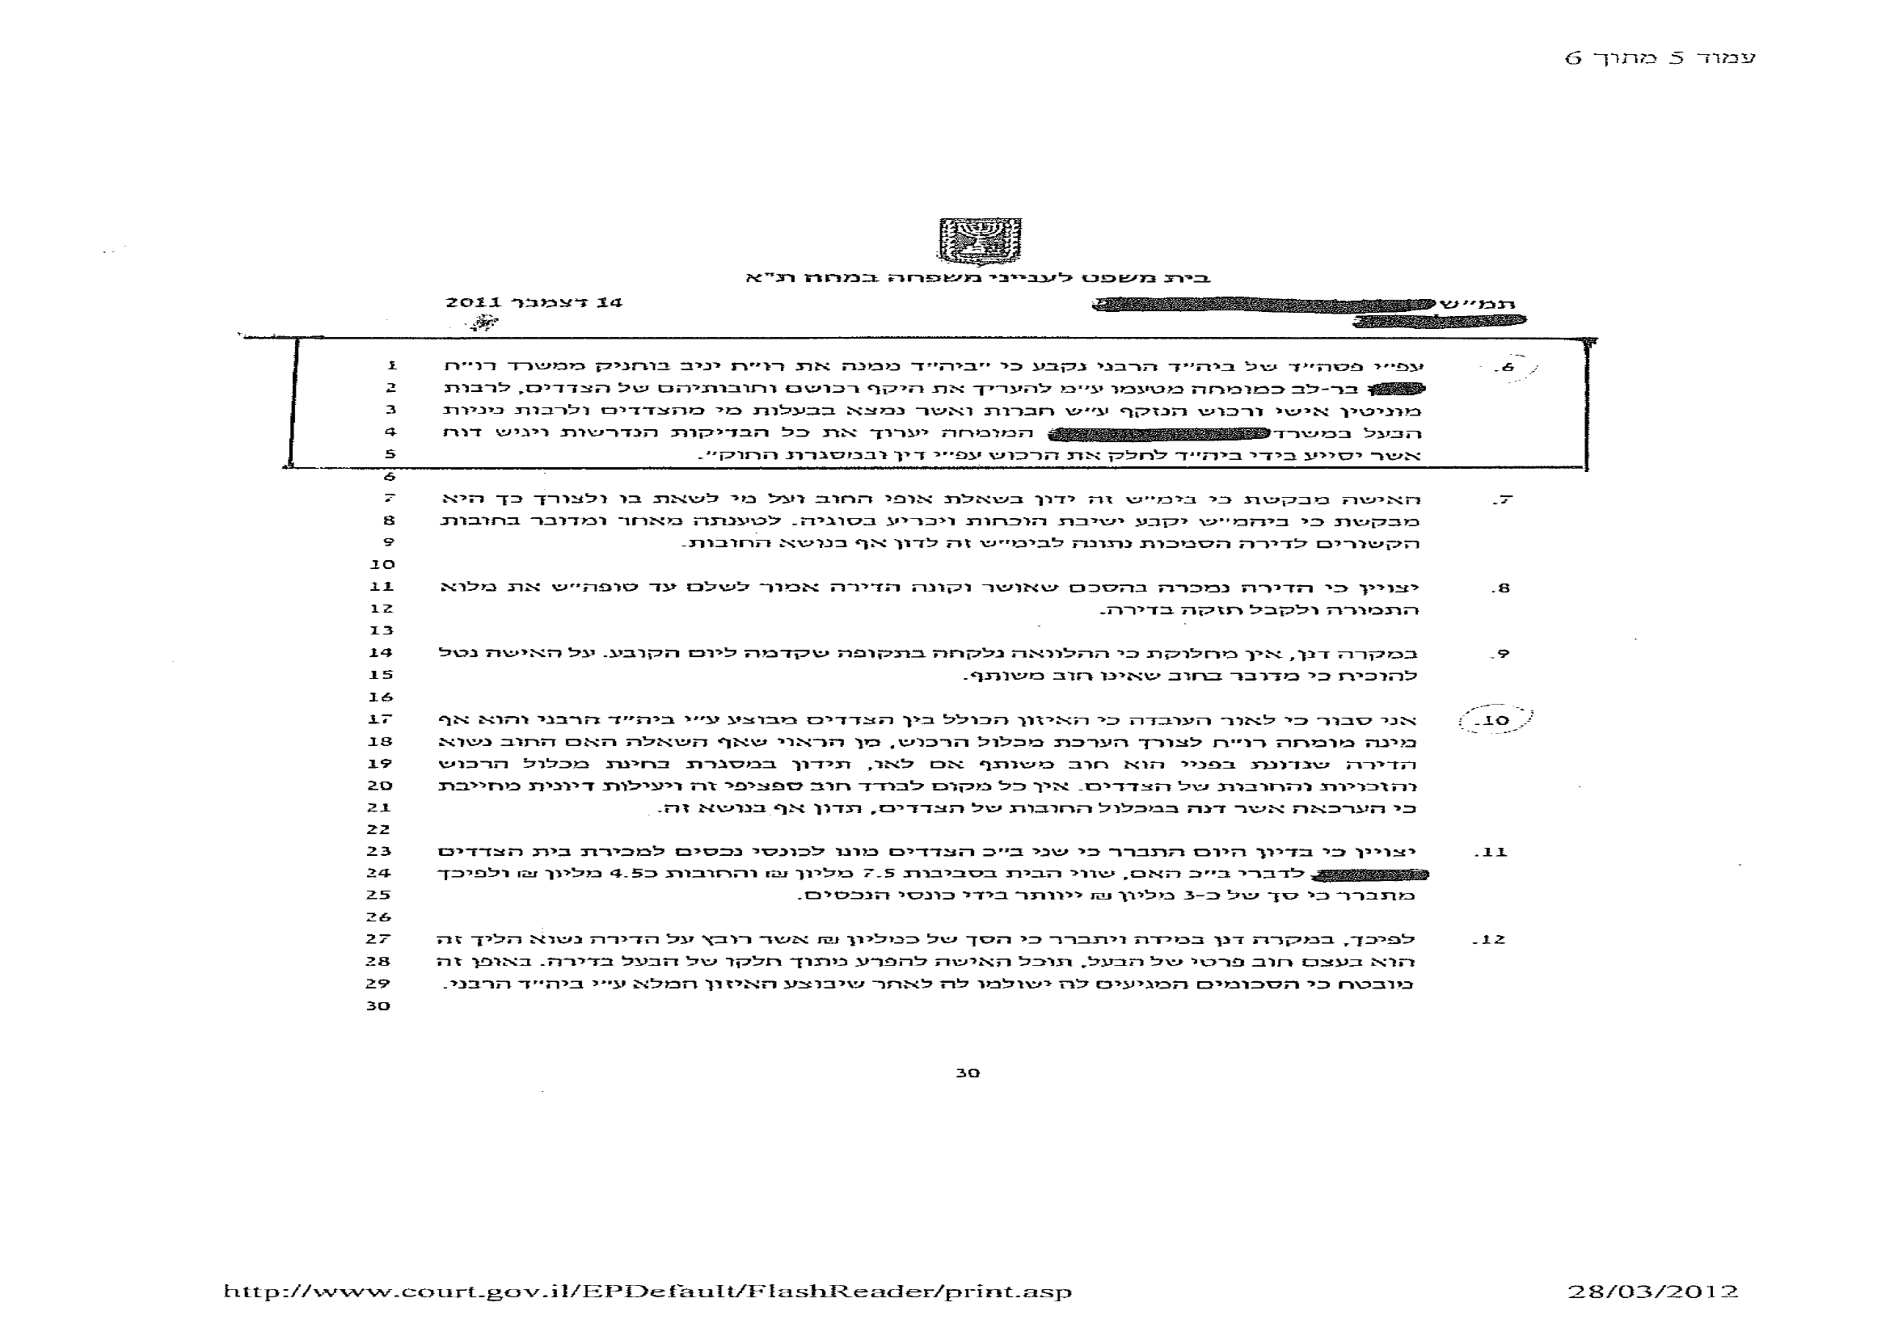
נוסח המינוי - 14.12.11

Slide 24
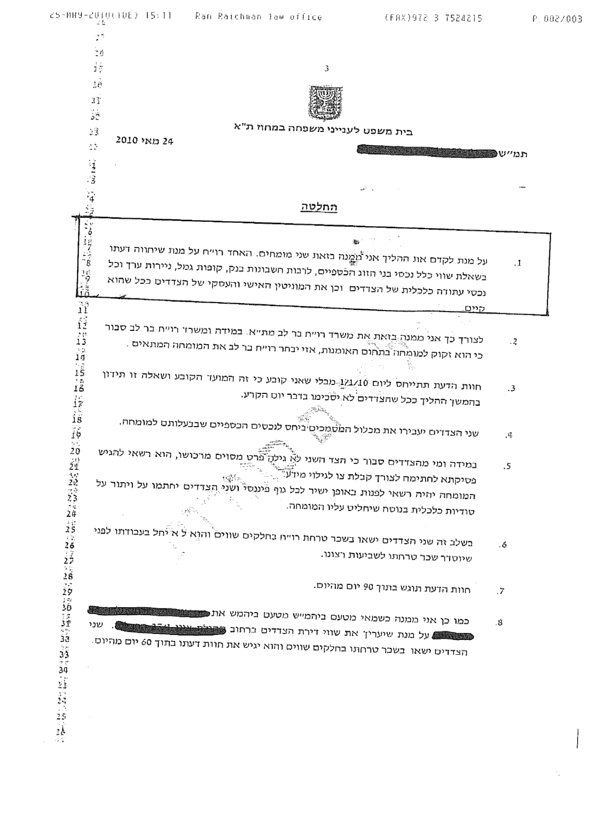
נוסח המינוי - 24.5.10

Slide 25
סך כושר ההשתכרות
מוניטין אישי
לשיתוף
(יחסי)

Slide 26
" לוקח 20 שנים לבנות מוניטין ובערך 5 דקות להרוס אותו. אם תחשבו על זה, אתם תעשו דברים באופן שונה ".
וורן באפט
בשנים האחרונות קיימת נטייה גוברת של מערכות הדין והצדק לבקש את כימות הערך הכלכלי של המוניטין האישי אשר נצמח בתקופה מסוימת.
חישוב ההון האנושי וכושר ההשתכרות של הפרט בחברה בעלת צביון קפיטליסטי ובשוק תחרותי, הוא מורכב. יש לקחת בחשבון מספר רב של גורמים המשפיעים על היחיד, על הענף בו עוסק ועל המשק בכללותו.
לשיטתנו, חישוב המוניטין האישי וכושר ההשתכרות הפוטנציאלי כמו שהובאו במצגת זו הם המתאימים ביותר לעניין חלוקת המוניטין.

Slide 27
הכנס השנתי של מרכז רקמן
בנושא: נכסי משפחה, מהון להון
- תודה על ההקשבה -
יניב בוכניק, רו"ח, LL.M
משרד ברלב ושות', רואי חשבון – ביקורת חקירתית

